Slide 1


Институт математики
Отчет о научно-исследовательской работе за 2008-2012 гг.

Slide 2
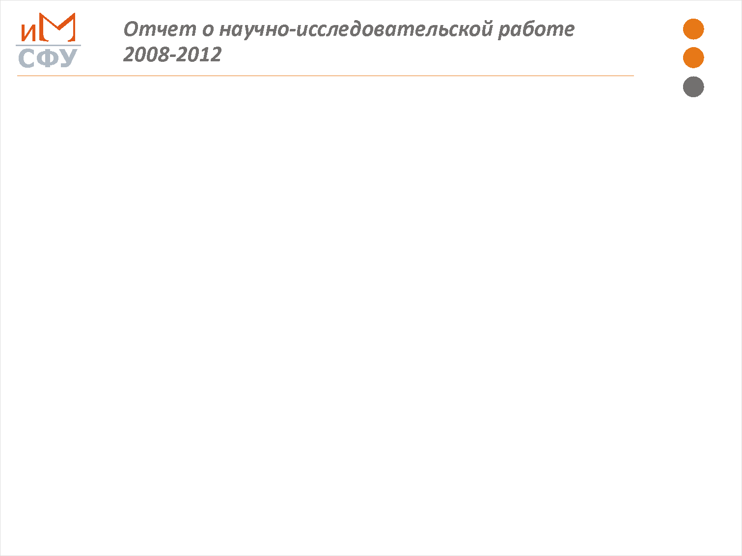

Факультет математики и информатики КрасГУ (ИЕГН СФУ)
2008 год
Институт математики СФУ

Slide 3





Научные школы института
Кафедры института
Кафедра теории функций
Многомерный
комплексный анализ
(д.ф.-м.н., проф. А.К. Цих, А.М. Кытманов)
Лаборатория математики и информатики
Современные проблемы алгебры и математической логики
(д.ф.-м.н., проф. В. М. Левчук, В. В. Рыбаков)
Кафедра алгебры и математической логики
Математическая физика
(д.ф.-м.н., проф. Белов Ю.Я.)
Кафедра математического анализа и дифференциальных уравнений
Базовая кафедра мат. моделир. и процессов управления
Математическое моделирование в науке и технике
(д.ф.-м.н., проф. В. К. Андреев (ИВМ СО РАН))
Лаборатория фундаментальной и прикладной механики
Базовая кафедра вычислительных и информационных технологий
Вычислительная математика
(д.ф.-м.н., проф., чл.-корр. РАН В.В. Шайдуров (ИВМ СО РАН))
Лаборатория вычислительной геофизики

Slide 4
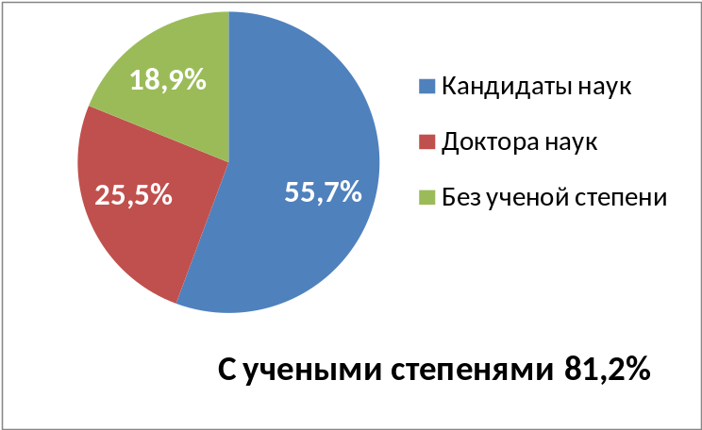
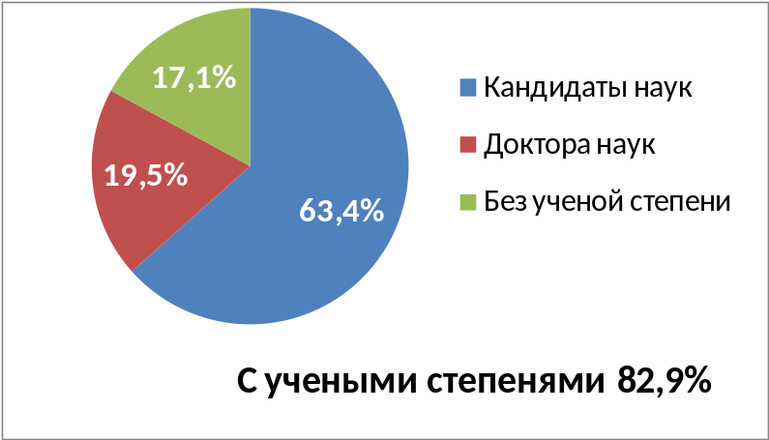
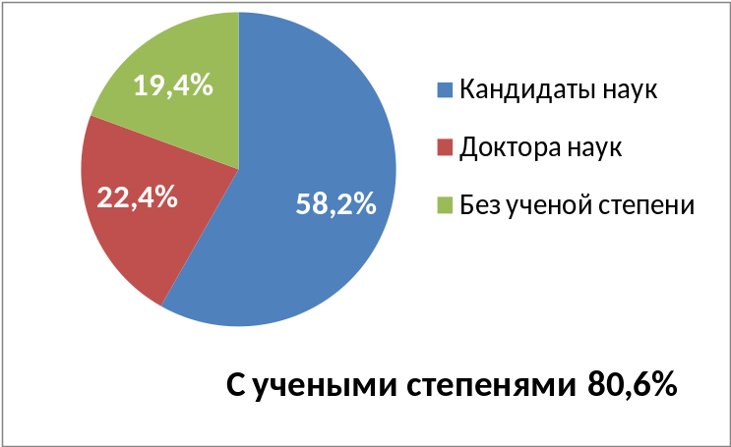
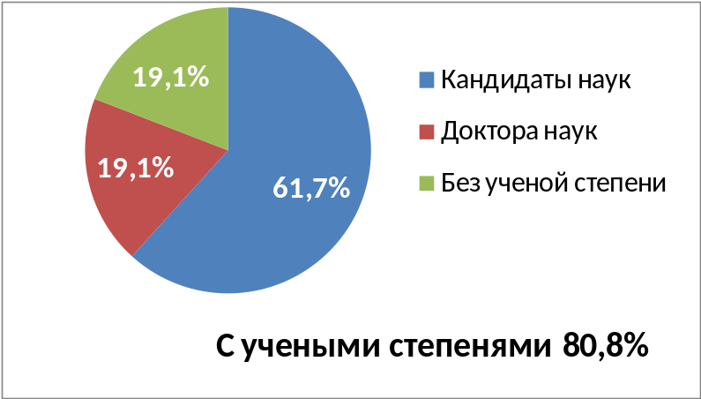
Квалификация ППС
Все сотрудники (106 чел.)
Штатные сотрудники (41 чел.)
Расчет по ставкам (все сотрудники)
Расчет по ставкам (штатные сотрудники)
В 2008-2012 годах штатными сотрудниками защищено 7 кандидатских и 4 докторских диссертации

Slide 5
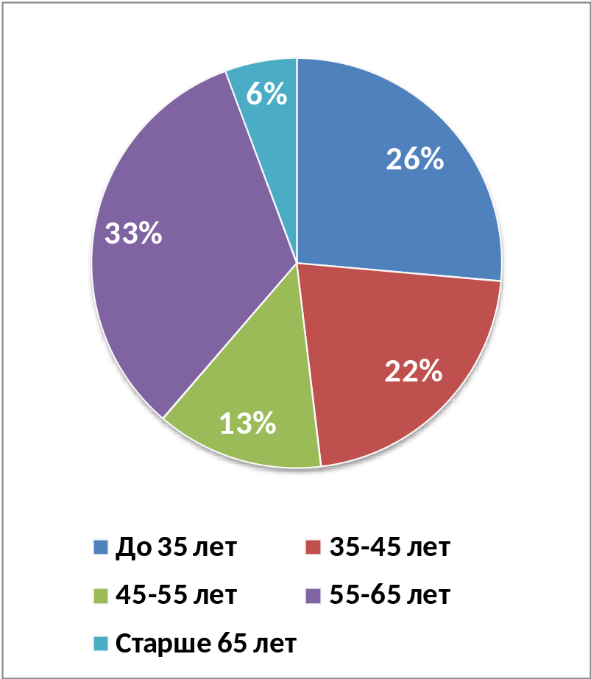
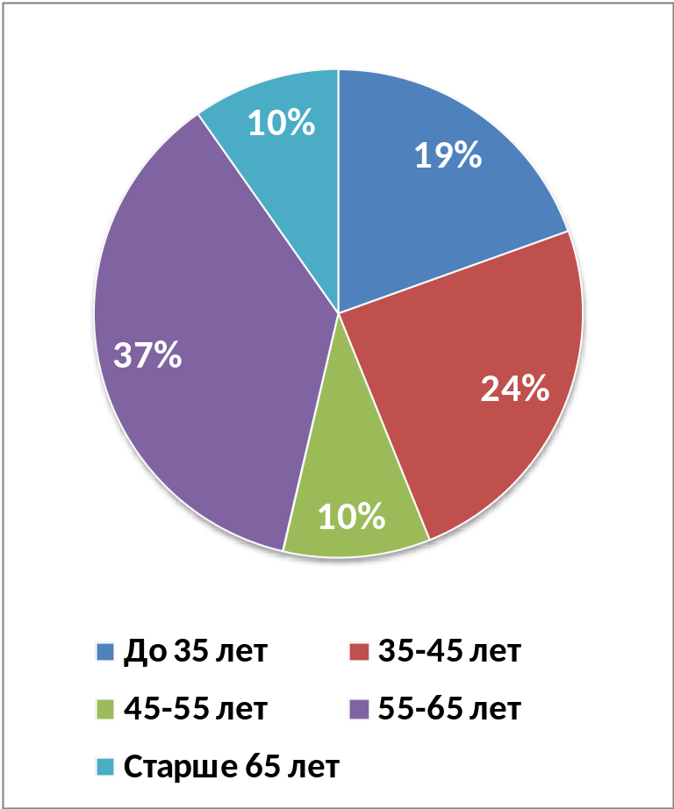
Возраст ППС
Все сотрудники
Штатные сотрудники

Slide 6
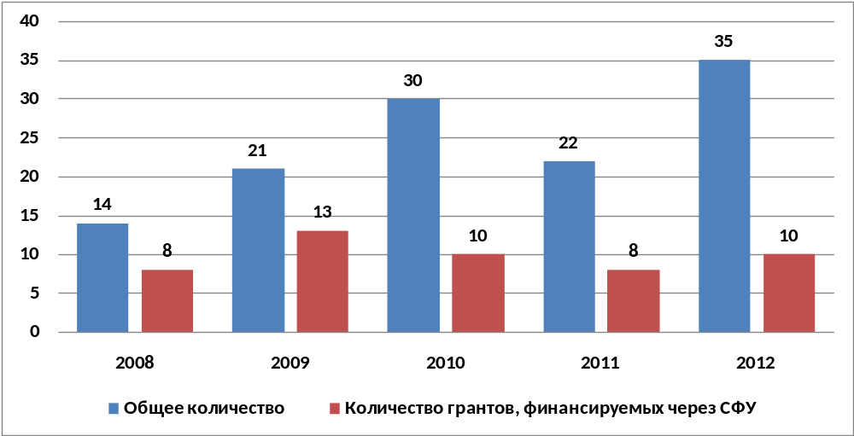
Количество грантов
Основные источники финансирования: РФФИ, АВЦП РНП, Рособразование, гранты Президента, ККФПНиНТД

Slide 7
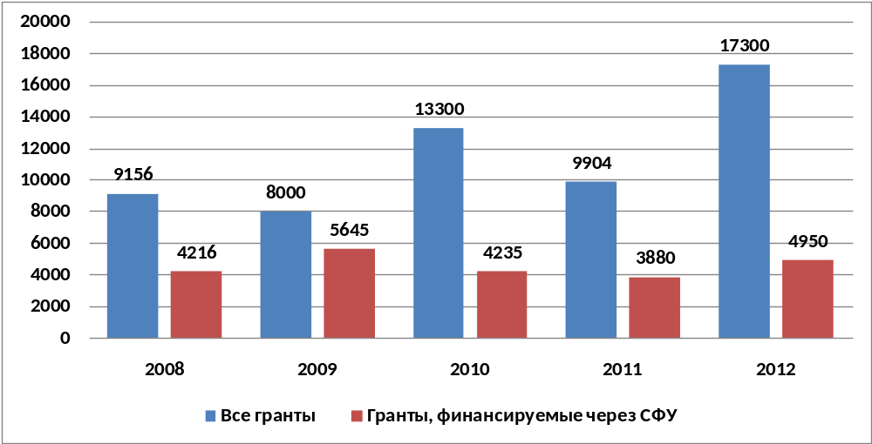
Объем грантов (в тыс. руб)
120 тыс. руб. в среднем на одного штатного сотрудника в 2012 году

Slide 8
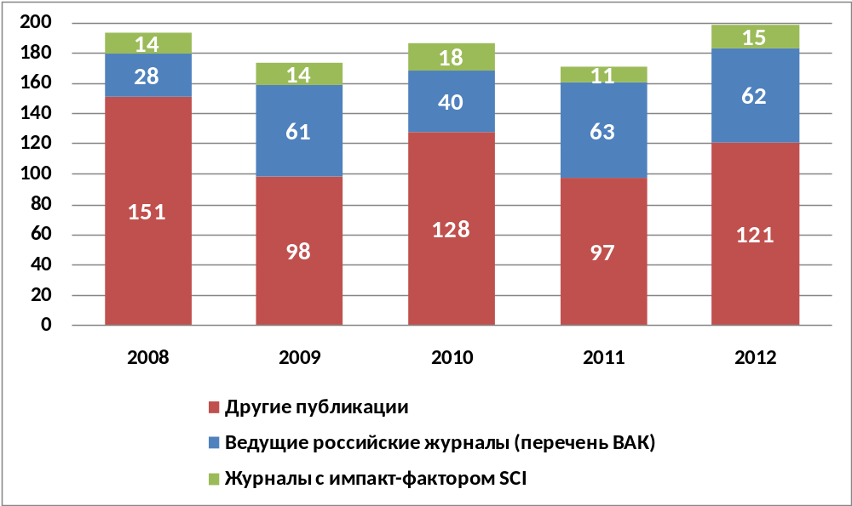
Публикация статей (количество публикаций)
1,7 статьи на одного сотрудника института в год в среднем за последние 5 лет

Slide 9
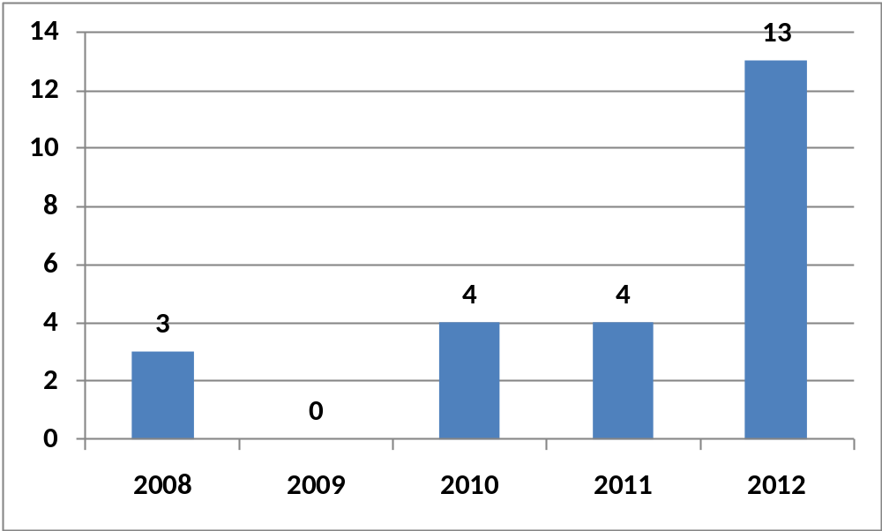
Публикация монографий (количество публикаций)

Slide 10
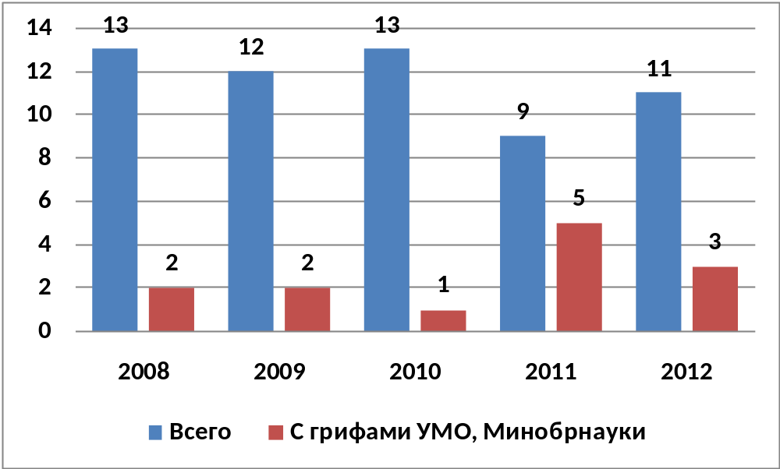
Публикация учебников и учебных пособий (количество публикаций)

Slide 11
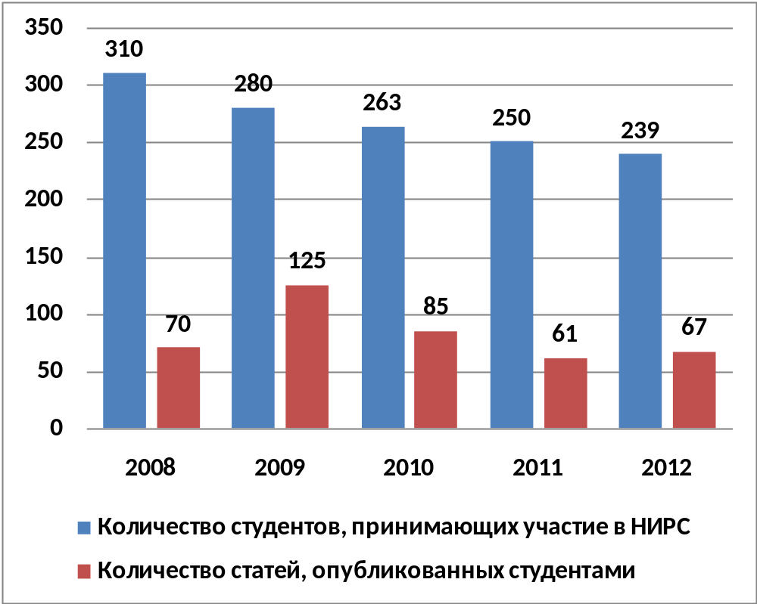
Научно-исследовательская работа студентов
Год | Набор в магистратуру
2008 | 41
2009 | 40
2010 | 50
2011 | 60
2012 | 68

Slide 12
Международное сотрудничество
Университеты Стокгольма, Гетеборга (Швеция); Потсдама, Котбуса (Германия); Бордо (Франция); Бар-илан (Израиль); Сямэнь (КНР)
Лозанна (Математический центр Бернулли, Швейцария);
Научная школа по многомерному
комплексному анализу
(д.ф.-м.н., проф. А.К. Цих,
д.ф.-м.н., проф. А.М. Кытманов)
Университет Манитоба (Виннипег, Канада);
Hacetepe университет (Анкара, Турция);
Научный центр Аскона (Швейцария)
Manchester Metropolitan University
Научная школа по современным проблемам алгебры и математической логики
(д.ф.-м.н., проф. В. М. Левчук,
д.ф.-м.н., проф. В. В. Рыбаков)
Ульмский университет (Германия)
НИИ прикладных систем искусственного интеллекта (Германия)
Свободый университет Брюсселя. Центр микрогравитации
Научная школа по математическому моделированию
(д.ф.-м.н., проф. В.К. Андреев)

Slide 13
Международное сотрудничество
Институт прикладной физики и вычислительной математики КАН (Пекин, КНР)
Институт математики и системных наук КАН (КНР, Пекин)
Университет Тяньдзиня финансов и экономики (КНР, Тяньдзинь)
Пекинский университет аэронавтики и астронавтики (Университет Бейхан, КНР)
Университет Ангел Кънчев (Руссе, Болгария)
Приштинский университет в Косвской Митровице (Сербия)
Университет Лейстера (Великобритания)
Университет Отто-фон-Герике (Магдебург, Германия)
Институт системных исследований Польской академии наук (Польша, Варшава)
Университет Хьюстона (США)
Технологический центор Шлюмберже (Эбингдон, Великобритания)
Научная школа по вычислительной математике
(д.ф.-м.н., профессор,
чл.-корр. РАН В.В. Шайдуров)

Slide 14
Достижения молодых ученых
Всероссийский конкурс «Династия» – Т. Садыков (2008);
Всероссийский конкурс Мебиуса – Ю. Элияшев (2009), Д. Почекутов (2010);
Конкурс имени академика Лаврентьева – М. Шерыкалова (2010), Е.Юрьева (2011), В.Кузоватов (2012);
Грант президента России для обучения в Массачусетском технологическом институте Ю. Перов (2012);
Грант Президента для молодых кандидатов наук Т. Садыков (2007);
Совместная стипендия Министерства образования и науки РФ и DAAD по программе "Михаил Ломоносов", Д.П. Федченко (2009-2010);
Стипендия DAAD по программе Л. Эйлера (Ульмский университет прикладных наук) Р. Кропп, Е Ченцов (2011-1012)
Государственная стипендия Правительства РФ - М. Семенкина (2008), Ю. Ушаков (2009), В. Кузоватов, Е. Лемешкова (2011);
Государственная стипендия Президента РФ - Ю.Элияшев (2008), В.Шестаков (2008), М. Семенкина (2009), В. Кузоватов (2012) .

